Slide 1
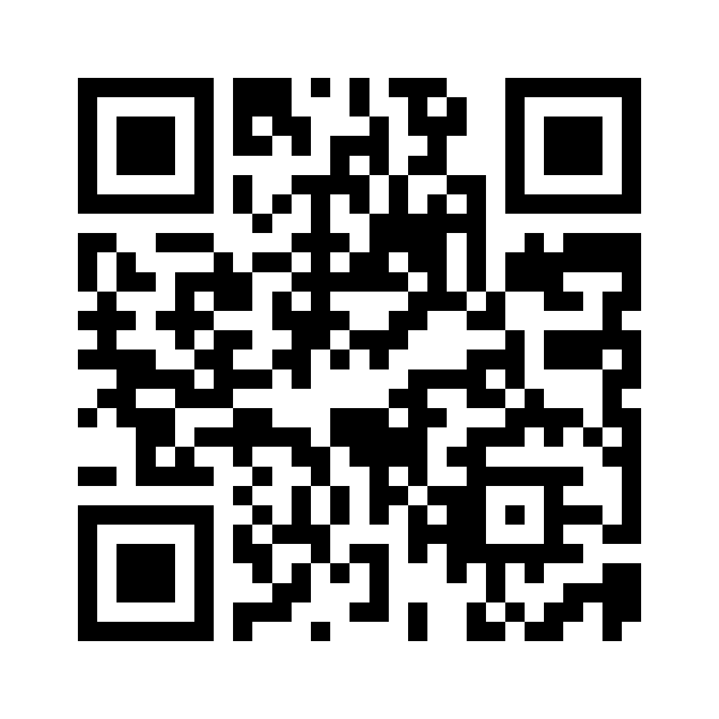
« Tous En Selle ! » et le département des Hautes-Pyrénées organisent une projection gratuite en plein air
100% vélo à Loudenvielle le dimanche 14 juillet
Le Département des Hautes-Pyrénées accueillera pour la 5ème fois le festival de films 100% vélo « Tous En Selle ! » à Loudenvielle le dimanche 14 juillet à 20h30 en plein air à l’Espace Rioutor à l’occasion du Tour de France.
Partenaire Majeur du festival depuis 3 ans, le Département des Hautes-Pyrénées développe et promeut activement la pratique du vélo.
C’est dans cette dynamique, et fort de son statut de département incontournable pour le vélo, que le Département des Hautes-Pyrénées a produit son premier film autour du vélo pour promouvoir le territoire : « Le Temps d’un Week-end dans les Hautes-Pyrénées » diffusé par « Tous En Selle ! » dans toute la France et dans les pays francophones.
4 films seront projetés, en voici les bandes-annonces :
Le Temps d’un Week-end dans les Hautes-Pyrénées : https://youtu.be/nw1bnZbD5HA
North Calling : https://youtu.be/xm9Lutu4Mac
Time Machine : https://youtu.be/ucQv8BownHc
The Nine Wheels : https://youtu.be/fUfQRTGF74U
Une soirée pour tous et gratuite en plein air sur un écran géant : cette projection s’adresse à un public passionné ou amateur de vélo, fan de cinéma, amoureux de grands espaces et d’aventures humaines. Venez en famille, entre amis ou avec votre club !
Rendez-vous à l’espace Rioutor devant l’écran géant à 20h30. Des foodtrucks seront également sur place pour profiter de la meilleure des manières !
Infos et renseignements : contact@tousenselle.eu
Presse et média : aremond@tousenselle.eu
Tel : 06 51 69 20 69
Notes:
Après le succès parisien de la première édition de « TOUS EN SELLE ! », l’heure de la nouvelle tournée France est enfin arrivée. Depuis plusieurs mois et malgré le contexte COVID, nous avons réussi à réaliser une dizaine de dates aux 4 coins de l’hexagone en 2020. L’été 2021 nous ouvre maintenant ses bras pour vous faire découvrir de nouveau cette magnifique sélection 100% vélo !
2ème édition : nouvelle sélection de films, nouveaux ambassadeurs, nouveaux talents mis à l’honneur !
Lancement de la nouvelle édition de « TOUS EN SELLE ! » sur le plus bel écran d’Europe

